Slide 1
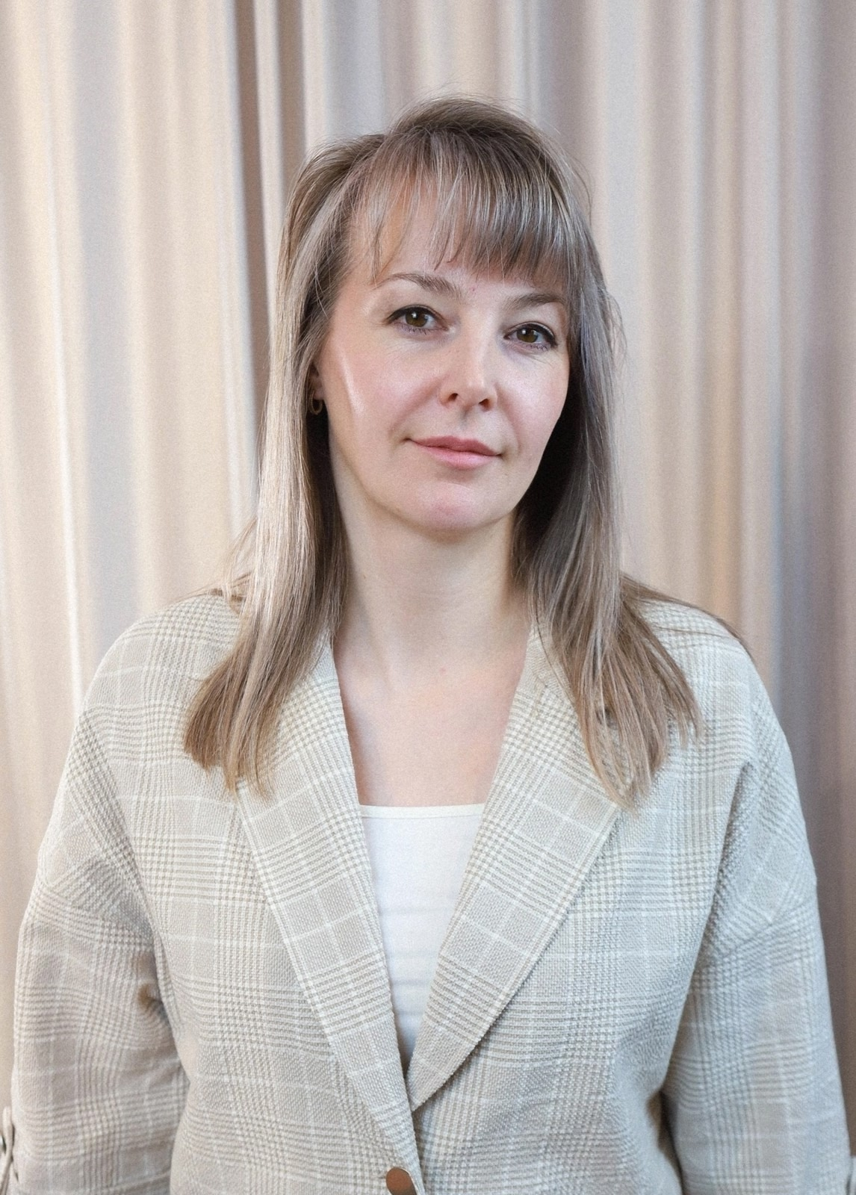
КАК ШЛА
ПОДГОТОВКА
к конкурсу
«Директор года России»
МЕСТО ДЛЯ ГЛАВНОГО ФОТО
Фото директора / школа / сильный коллаж школьной жизни
Дорн Надежда Александровна
директор МБОУ «Каргасокская СОШ №2»
Это была не подготовка одного человека. Это была история всей школы.
Notes:
Уважаемые коллеги, добрый день. Когда я узнала об участии в конкурсе «Директор года России», сначала казалось, что впереди — этапы, задания, тесты, публикации, выступления. Но очень быстро стало понятно: конкурс оказался гораздо глубже. Он стал возможностью оглянуться и честно ответить себе на вопрос: что такое наша школа? Сегодня я расскажу не только о том, как мы готовились, а о людях, благодаря которым подготовка стала живой, настоящей и важной.

Slide 2
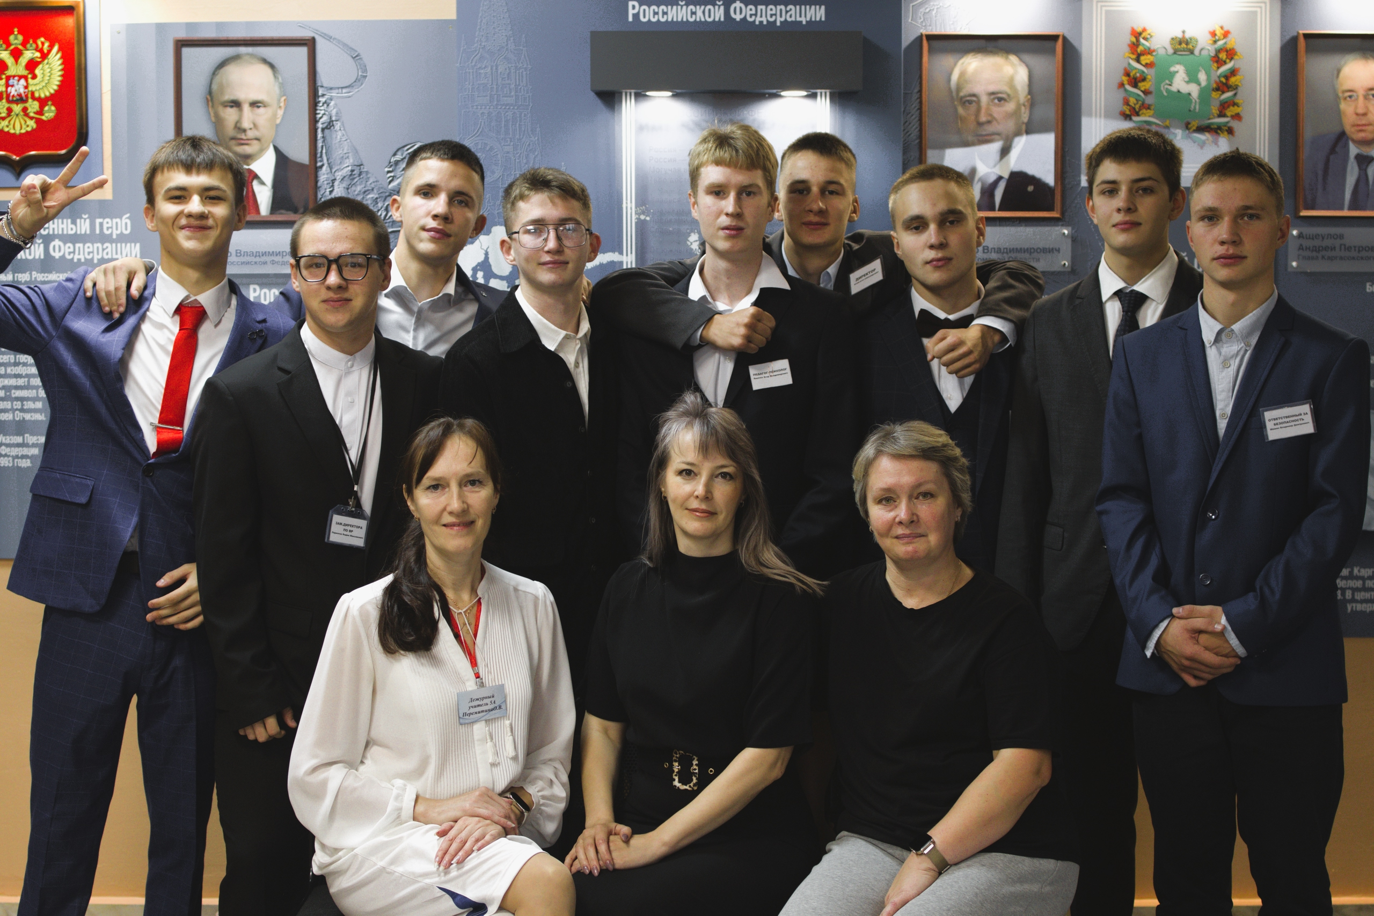

Не конкурс ради конкурса
Главная линия всей подготовки
“
Мы не просто готовились. Мы собирали историю нашей школы.
Осмыслить — кто мы как школа
Показать — чем живёт директор
Объединить — команду, учеников, родителей, коллег
КОЛЛАЖ: ДИРЕКТОР + ШКОЛА + ДЕТИ
Фото из разных этапов подготовки
СЛАЙД 02
МБОУ «Каргасокская СОШ №2»
ИДЕЯ
02
Notes:
Для меня было важно, чтобы подготовка не превратилась в формальность. Можно было выполнить задания, снять видео, написать тексты и пройти этапы. Но мы пошли другим путём: решили показать не идеальную картинку, а настоящую школу — с людьми, событиями, традициями, заботами и радостью. Подготовка стала не набором действий, а цельной историей о директоре, команде и школе.

Slide 3
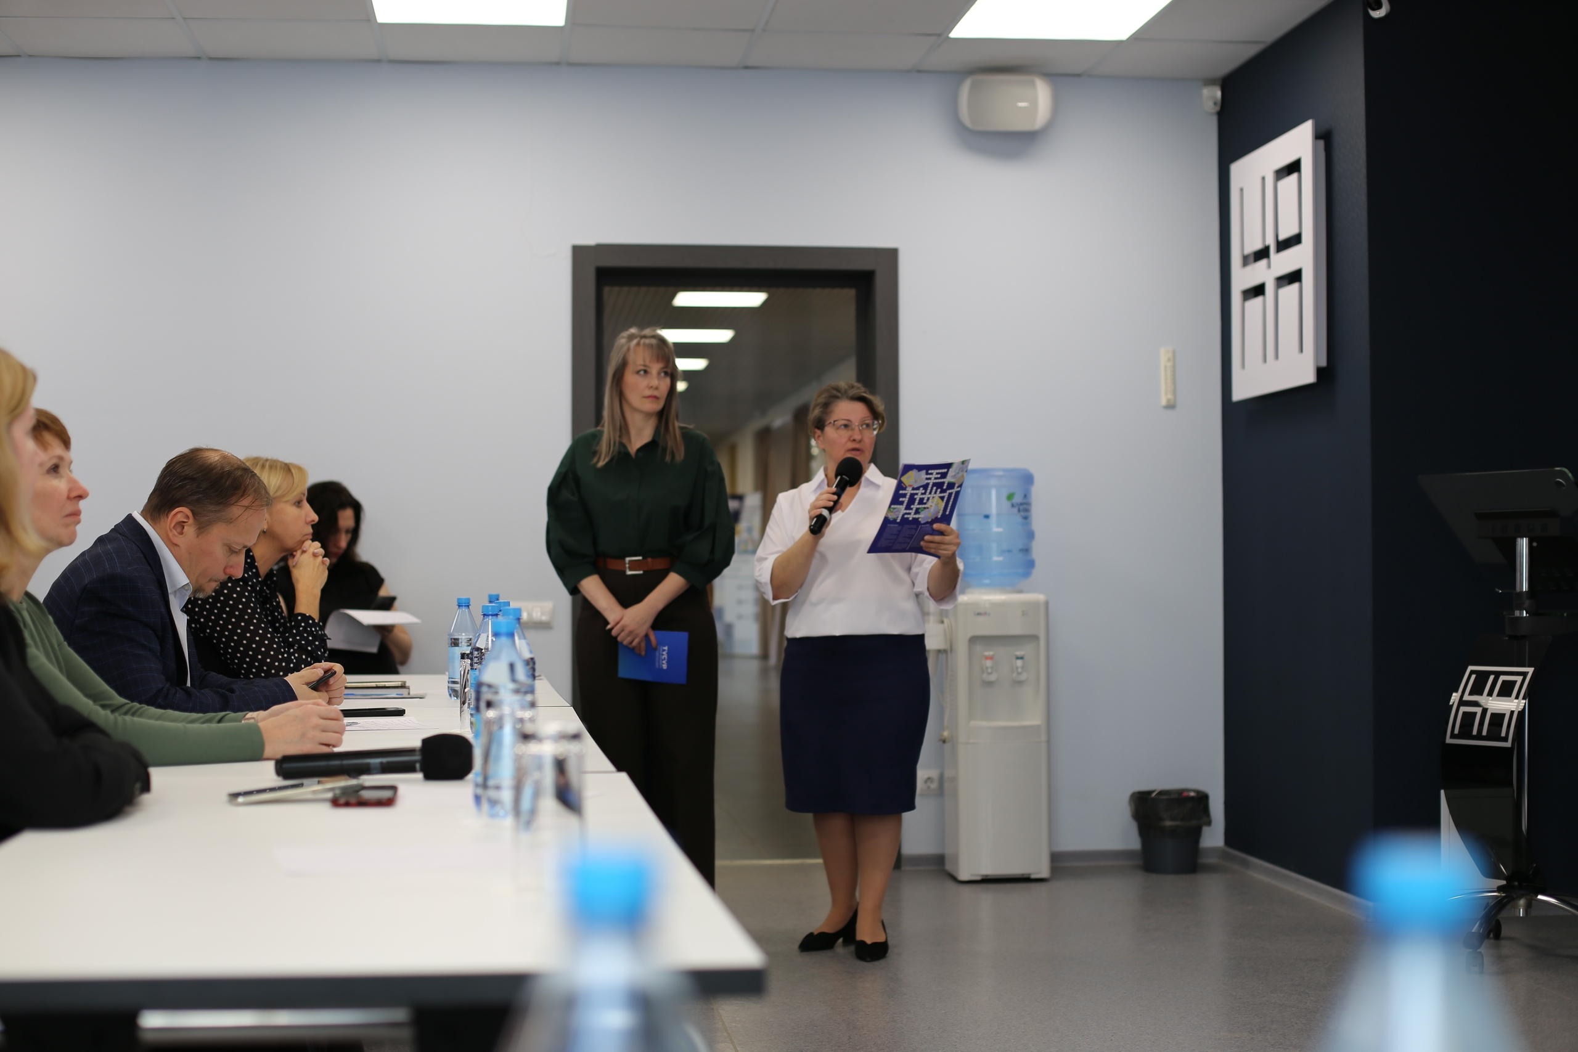
Первый шаг — тестирование
Собраться, вспомнить, проверить себя
“
Даже тест директор проходит не один — за ним стоит команда поддержки.
Нормативная база и управленческие вопросы
Поиск актуальной информации
Обсуждение сложных моментов
Поддержка коллег и команды
ВИЗУАЛ: РАБОЧИЙ ПРОЦЕСС
Документы / ноутбук / команда за обсуждением
СЛАЙД 03
МБОУ «Каргасокская СОШ №2»
ЭТАП 1
03
Notes:
Подготовка началась с тестового этапа. Нужно было снова вернуться к нормативной базе, управленческим вопросам, документам, актуальной информации. Формально тест проходит один человек, но готовится к нему команда. Коллеги помогали искать информацию, уточнять материалы, обсуждать сложные моменты. Уже тогда стало понятно: конкурс — не про одиночество директора, а про плечо рядом.

Slide 4
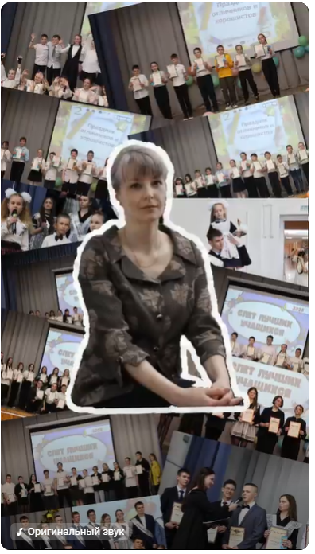

Заявить о себе
Пост 1. «Я в конкурсе “Директор года России”»
“
Директор — это не кабинет. Это позиция сердца.
Вертикальное видео помогла сделать ученица 10 класса
Взгляд на директора глазами школьников
Школа как семья
Воспитание через личный пример
СЛАЙД 04
МБОУ «Каргасокская СОШ №2»
ПОСТ 1
04
Notes:
Первым публичным шагом стал пост «Я в конкурсе “Директор года России”». Особенно ценно, что видео помогла сделать ученица 10 класса. Это символично: конкурс директора начался не с кабинета и не с отчёта, а с участия ученика. Мы хотели показать: директор — не человек, который просто подписывает документы. Это человек, который живёт вместе со школой: в классе, на сцене, в строю, рядом с детьми и учителями. Здесь впервые прозвучала главная мысль: директор — это не звание, а позиция сердца.

Slide 5



Показать настоящий день
Пост 2. «Один день из жизни директора»
“
С утра — равновесие. Днём — решения. Вечером — семья. Всегда — ответственность.
Обход школы
Урок и педагогическая работа
Разговор с родителями
Планёрка и команда
Дом и семья
СЛАЙД 05
МБОУ «Каргасокская СОШ №2»
ПОСТ 2
05
Notes:
Потом мы решили показать один день из жизни директора. Не парадный, не праздничный, а обычный. День начинается раньше, чем школа наполняется голосами детей. Директору важно сохранять внутреннее равновесие, а дальше — обход школы, уроки, встречи, письма, разговоры с родителями, планёрки, решения. Карточки в мультяшном стиле помогли показать серьёзное легко и тепло. В этом дне нет паузы, но есть любовь к делу, детям и людям.

Slide 6
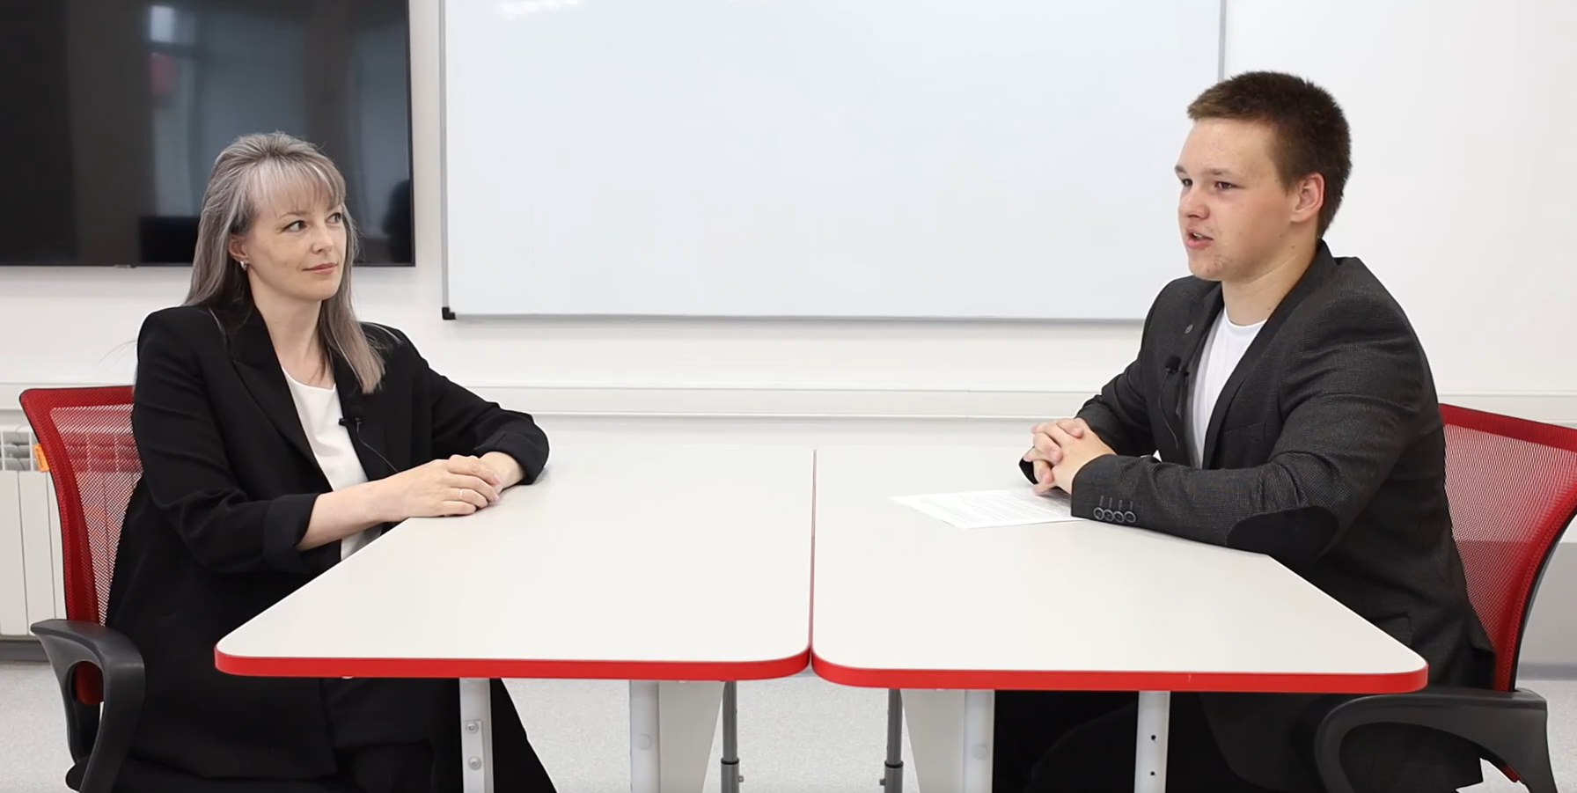

Разговор о будущем
Пост 3. Видеоподкаст с учеником
“
Школа — это место, где начинается будущее.
Подкаст с учеником 11 класса Вадимом Ларионовым
Диалог директора и ученика
Воспитание как сила школы
Вера в детей, село и будущее
ВСТАВИТЬ КАДР ИЗ ВИДЕОПОДКАСТА
Фото Надежды Александровны и Вадима / микрофон / скрин записи
СЛАЙД 06
МБОУ «Каргасокская СОШ №2»
ПОСТ 3
06
Notes:
Особенным этапом стал видеоподкаст с учеником 11 класса Вадимом Ларионовым. Это был не просто медийный формат, а разговор поколений: директора и ученика о том, зачем существует школа. Мы говорили о воспитании, будущем страны, селе, детях, ценностях, уважении к семье и Родине. Рядом был ученик, потому что всё, что делает директор, в конечном итоге делается ради детей.

Slide 7
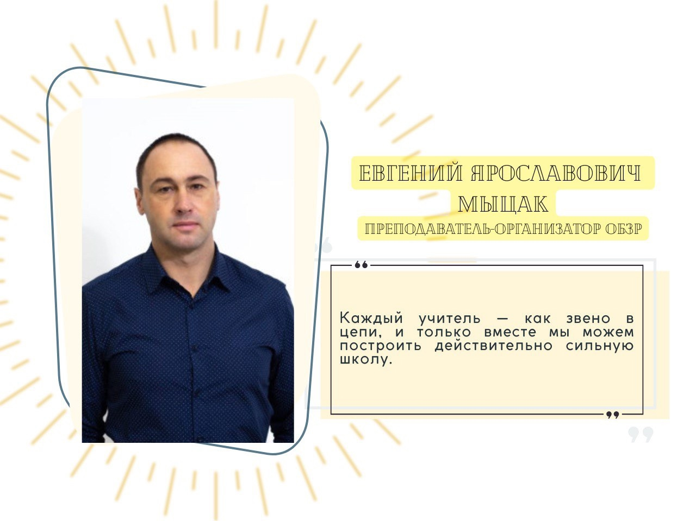

Сила — в команде
Пост 4. «Моя команда: работаем на результат»
“
Директор может быть лицом школы. Но силу школе даёт команда.
Педагоги и заместители
Молодые специалисты
Ученики и родители
Администрация Каргасокского района
Координация подготовки: Богер Наталья Владимировна
ВСТАВИТЬ КАРУСЕЛЬ С ЦИТАТАМИ КОМАНДЫ
Портреты / цитаты / общее фото
СЛАЙД 07
МБОУ «Каргасокская СОШ №2»
ПОСТ 4
07
Notes:
Следующий пост был посвящён команде. Мы задали вопрос: что для вас значит работать в команде? Ответили педагоги, родители, представители сообщества, администрация. В этих ответах было доверие, поддержка, плечо рядом и общая цель. Подготовка показала: школа не держится на одном человеке. Отдельно важно отметить Богер Наталью Владимировну: она координировала подготовку, помогала на всех этапах и держала в поле внимания множество деталей.

Slide 8



Вдохновляться и вдохновлять
Пост 5. Главный эмоциональный блок
“
Школа — это люди. Те, кто делает её живой.
Традиции и патриотическое воспитание
Школьные праздники и события
Память, спорт, творчество
Коллектив, дети, родители
Вдохновение — в Родине, истории и людях
БОЛЬШОЙ КОЛЛАЖ ШКОЛЬНОЙ ЖИЗНИ
День пионерии / Масленица / 1 сентября / 9 Мая / спорт / коллектив
СЛАЙД 08
МБОУ «Каргасокская СОШ №2»
ПОСТ 5
08
Notes:
Пятый пост стал самым эмоциональным. Мы начали собирать фотографии из школьной жизни: линейки, патриотические мероприятия, Масленицу, 1 сентября, фестиваль военной песни, смотр строя и песни, 9 Мая, спорт, коллективные события. И стало понятно: мы собираем не просто иллюстрации, а живую историю школы. На этих фотографиях люди, которые делают школу настоящей.

Slide 9
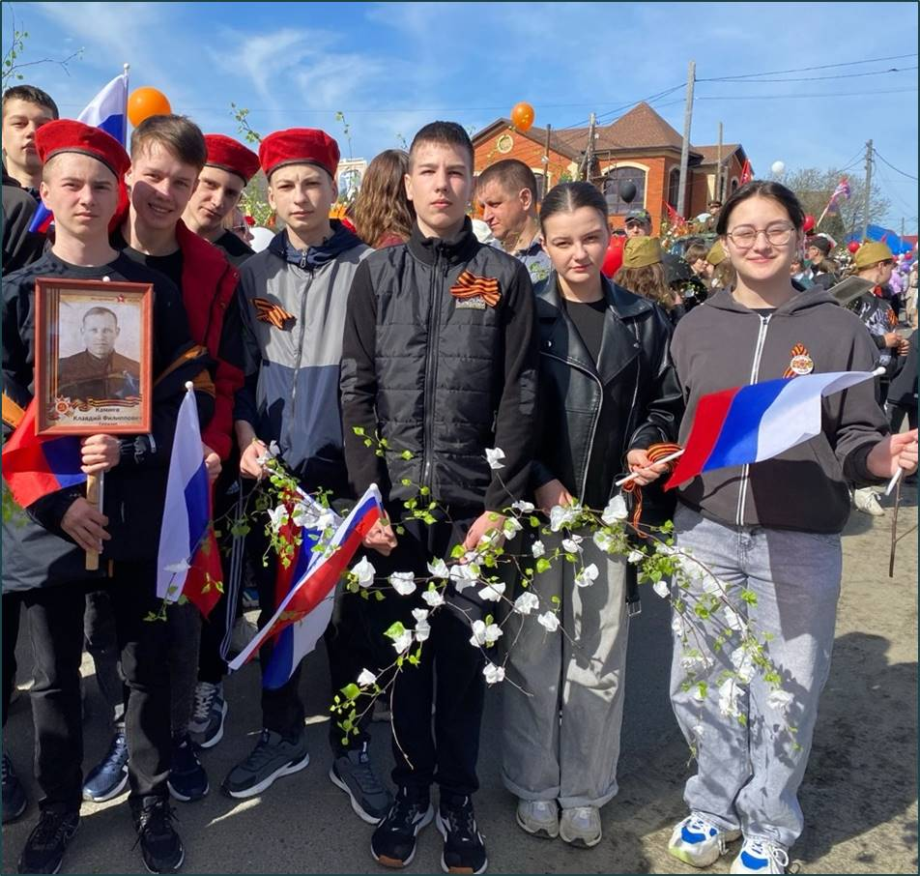
Что было за кадром
Большая работа, которую не всегда видно
“
Мы не просто делали контент. Мы учились говорить о школе современным языком.
Идея и сценарий
Тексты и смыслы
Съёмка и монтаж
Подбор фото и оформление карточек
Публикации и обратная связь
БЭКСТЕЙДЖ ПОДГОТОВКИ
Ноутбук / телефон / черновики / скриншоты постов
СЛАЙД 09
МБОУ «Каргасокская СОШ №2»
ЗА КАДРОМ
09
Notes:
Со стороны может показаться: пост — это просто текст и фото. Но за каждым материалом стояла большая работа: идея, смысл, сценарий, визуал, съёмка, монтаж, оформление, обсуждение. Мы старались говорить о школе современным языком — так, чтобы услышали педагоги, родители, дети, выпускники и жители села. Современный директор должен не только управлять школой, но и уметь рассказывать о её ценностях.

Slide 10
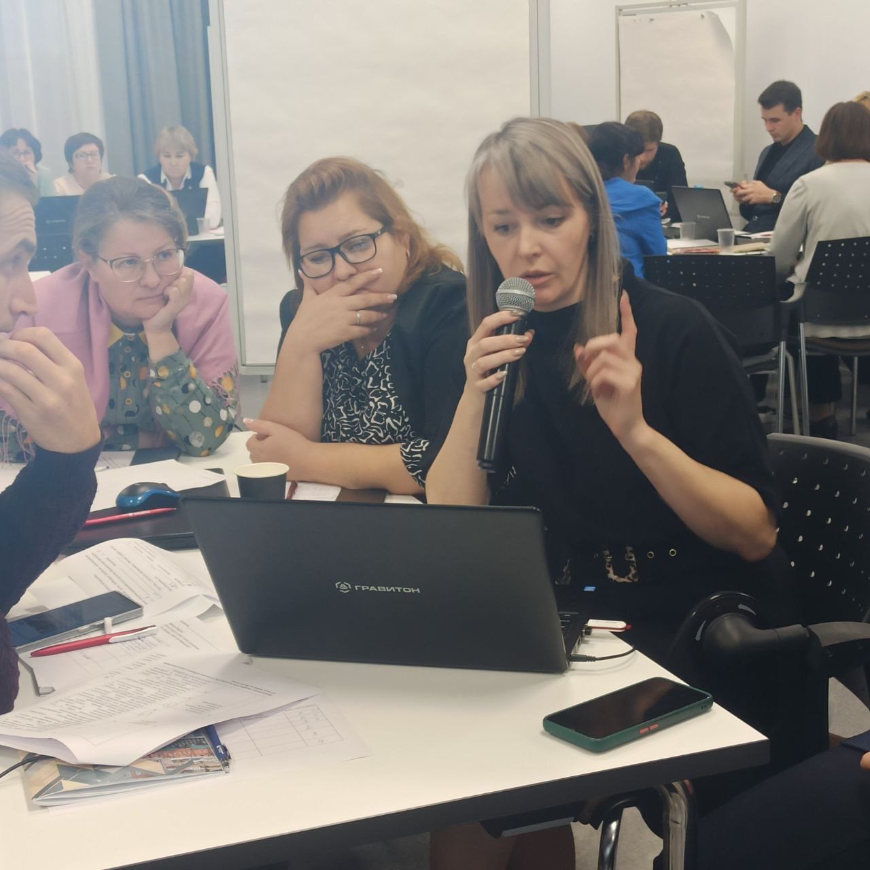
Задание среди директоров
Командная работа в новом формате
“
Конкурс проверял не только знания. Он проверял умение взаимодействовать.
Общая задача и быстрое решение
Распределение ролей
Умение слышать коллег
Защита общей идеи
ВСТАВИТЬ СКРИН ОНЛАЙН-СОЗВОНА
Или схема: задача → обсуждение → решение → выступление
СЛАЙД 10
МБОУ «Каргасокская СОШ №2»
СОЗВОН
10
Notes:
После медиаподготовки был этап — задание среди директоров на созвоне. Нужно было вместе с командой директоров из других школ решить задачу. Здесь важно было не просто показать себя, а услышать других, быстро понять задачу, предложить решение, договориться, распределить роли и защитить общую идею. Этот этап показал современную роль директора: лидер, который умеет работать в диалоге и партнёрстве.

Slide 11
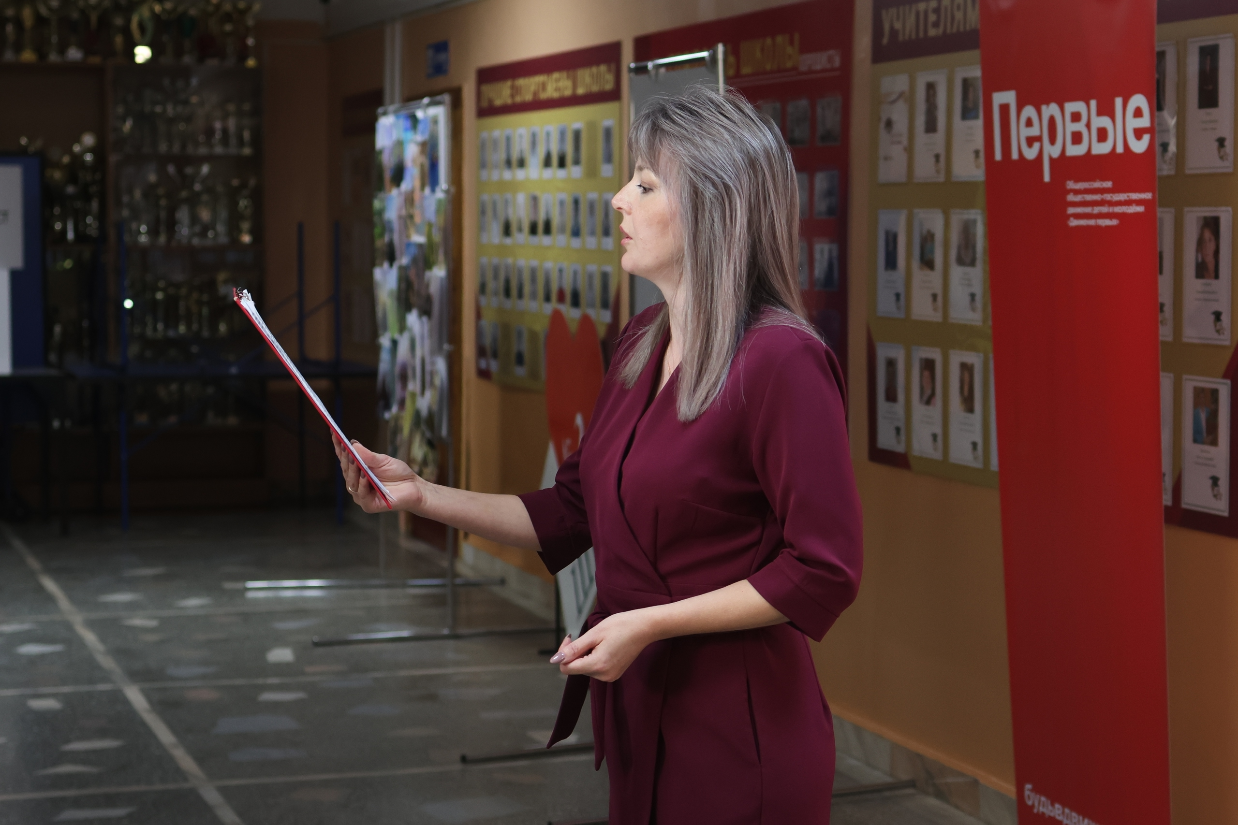
Говорить уверенно — тоже навык
Подготовка к подаче и технической части
“
Сильная идея должна быть не только продумана. Она должна прозвучать.
Ораторское мастерство
Репетиции и работа с темпом
Логика выступления
Техническая настройка
ВИЗУАЛ: СЦЕНА + ТЕХНИКА
Микрофон / камера / ноутбук / репетиция
СЛАЙД 11
МБОУ «Каргасокская СОШ №2»
ВЫСТУПЛЕНИЕ
11
Notes:
Отдельным направлением стала подготовка к выступлению. Мало иметь сильную идею — её нужно уметь донести: чётко, уверенно, живо, без суеты, но с эмоцией. Мы работали над логикой и подачей, над ораторским мастерством. Важна была и техническая сторона: Мусатов Владислав Владимирович помогал с техникой, звуком, изображением, связью. Один человек говорит, но за тем, чтобы он прозвучал, стоит много людей.

Slide 12
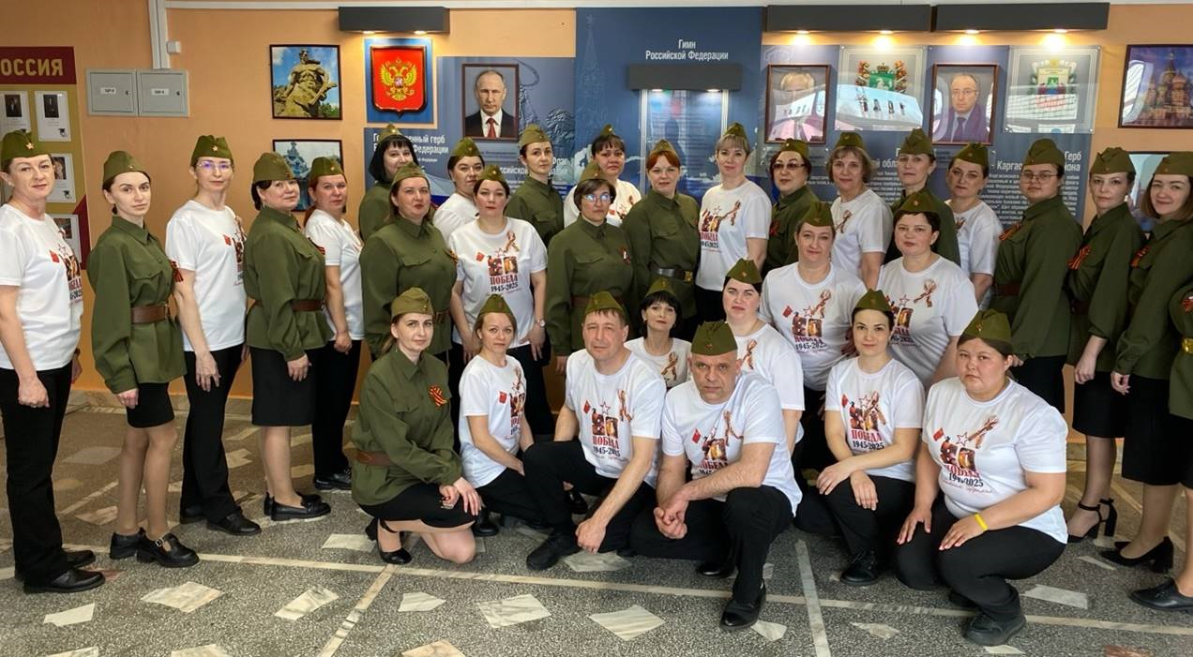

Эта подготовка стала общей
Кто был рядом
“
Спасибо тем, кто помогал, верил, снимал, писал, искал, советовал и поддерживал.
Ученики — видео, подкаст, участие
Педагоги — идеи, поддержка, содержание
Родители — доверие и включённость
Администрация района — поддержка и партнёрство
Команда подготовки — координация, техника, оформление
КОЛЛАЖ ЛИЦ / ДЕРЕВО КОМАНДЫ
Богер Н.В. / Мусатов В.В. / Вадим Ларионов / ученица 10 класса / педагоги
СЛАЙД 12
МБОУ «Каргасокская СОШ №2»
ЛЮДИ
12
Notes:
Подготовка стала общей. В ней были ученики, которые помогали с видео и подкастом. Были педагоги, которые включались в обсуждения, помогали искать информацию и формулировать смыслы. Были родители и представители сообщества, администрация района. Были люди, которые координировали, снимали, оформляли, помогали технически и поддерживали морально. Настоящая команда проявляется, когда появляется большая задача — и люди собираются вместе.

Slide 13
Что мы поняли
Главные открытия подготовки
01
Директор — не один
02
Школа — больше, чем уроки
За ним всегда команда.
Это среда воспитания.
03
Детям важен пример
04
Село может говорить громко
Не слова, а действия.
Если говорит искренне.
МБОУ «Каргасокская СОШ №2»
ВЫВОДЫ
13
Notes:
Подготовка дала нам больше, чем готовые материалы. Она помогла увидеть главное. Директор не один: сильным его делает команда. Школа — это не только уроки и расписание, а среда, где формируется человек. Детям важен пример: они смотрят не на лозунги, а на поступки. И даже небольшая сельская школа может звучать ярко и достойно, потому что сила школы — в людях и смыслах.

Slide 14
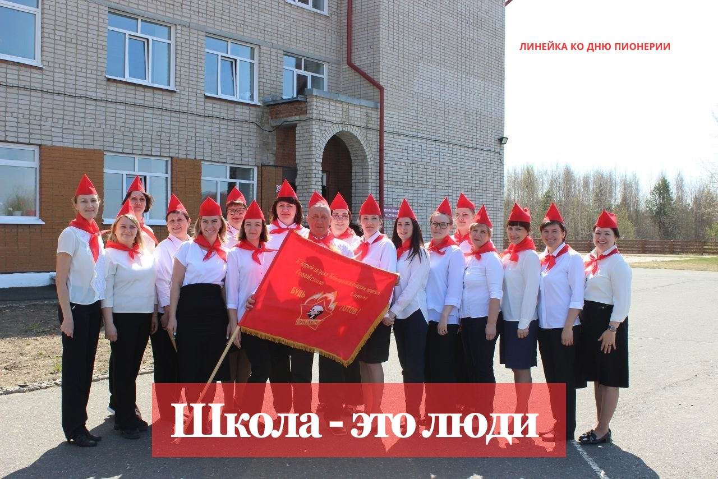
Конкурс продолжается.
Но главный результат уже есть.
Мы ещё раз почувствовали:
наша школа — это семья, команда
и большое общее дело.
ФИНАЛЬНОЕ ФОТО
Общее фото коллектива / директор с детьми / школа
Директор — это позиция сердца.
А сердце директора бьётся сильнее, когда рядом команда.
Спасибо!
14
Notes:
Конкурс продолжается. Будут новые этапы и новые волнения. Но главный результат уже есть: мы ещё раз увидели, какая у нас школа, какие у нас дети, педагоги, родители и люди рядом. Участие в конкурсе «Директор года России» — это не история про личное достижение. Это история про Каргасокскую СОШ №2 и людей, которые делают её живой, сильной и настоящей. Мы готовились к конкурсу, а на самом деле ещё раз объединились вокруг школы. Спасибо всем, кто был рядом.

